Slide 1
스프링 3.0
참고 – 토비 아찌 스프링 3.0
10.3 프로토타입과 스코프 와 10.4 기타 빈 설정 메타정보

Slide 2
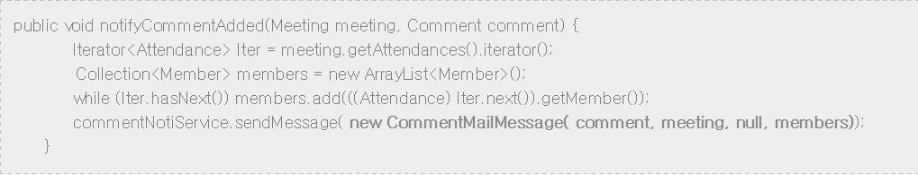
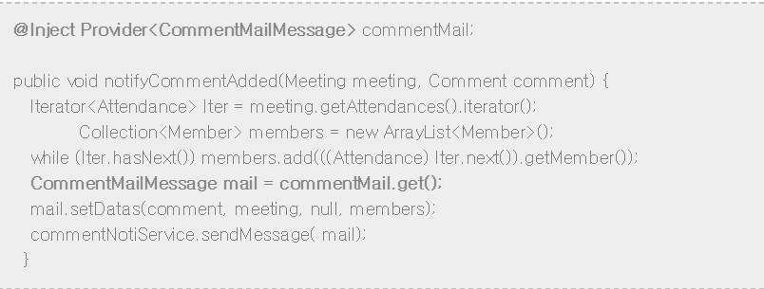
10.3.1 프로토타입 스코프
스프링 빈 – 싱글톤이 기본! 아닌경우 프로토타입빈과 스코프 빈
ApplicationContext – 스프링에 의존적
ObjectFactory 와 ServiceLocatorFactoryBean – 빈을 새로 추가
→ 메소드 주입 최종적으로 Provider<T>
891.p

Slide 3
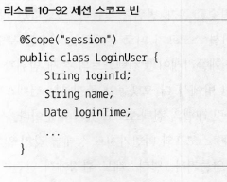
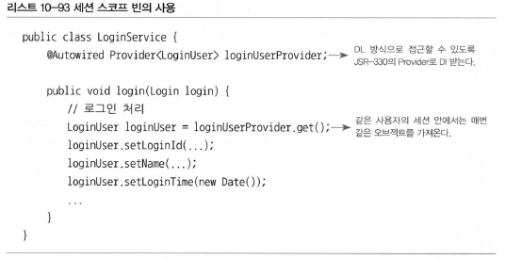
10.3.2 스코프
웹환경 – 요청, 세션, 글로벌세션, 에플리케이션
요청 스코프 – 에플리케이션 코드 생성정보를 프레임워크 레벨의 서비스 혹은 인터셉터에 전달
세션 스코프, 글로벌세션 스코프 – HTTP 세션과 비슷하나 웹에 비종속적
어플리케이션 스코프 – 서블릿 컨텍스트에 저장되는 빈 오브젝트 ≒ 싱글톤 스코프

Slide 4
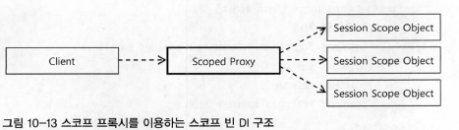

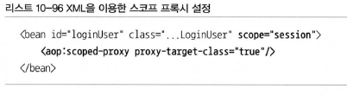
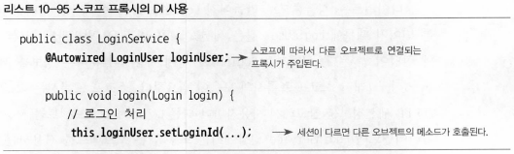
10.3.2 스코프
스코프 빈의 구조 및 사용방법

Slide 5




10.4.1 빈이름
XML 설정에서의 빈 식별자와 별칭 – ID : XML , NAME : 꼴리는데로
어노테이션에서의 빈 이름 – 일반적으로 클래스 이름이고 따로 부여도 OK

Slide 6

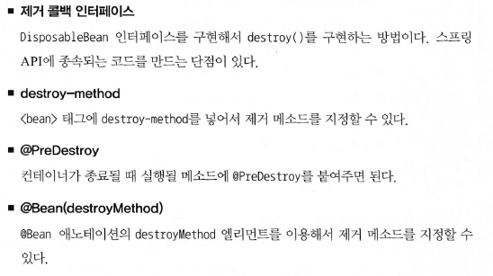
10.4.2 빈 생명주기 메소드
초기화 메서드 – init-method, @PostConstruct, @Bean(init-method)
제거 메소드

Slide 7

10.4.3 팩토리 빈과 팩토리 메소드
생성자 대신 오브젝트를 생성해주는 코드의 도움을 받아서 빈 오브젝트를 생성하는것
FactoryBean 인터페이스 – 가장단순하고 자주 사용되는 방법
스태틱 팩토리 메소드 – 스택틱 메소드를 호출해서 인스턴스 생성
인스턴스 팩토리 메소드
@Bean 메소드 – 빈 등록 방식에서 사용하는 일종의 팩토리 메소드

Slide 8
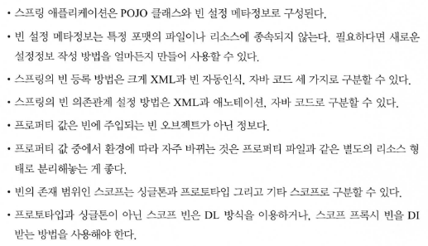
10.5 정리

